Slide 1

La Casa y El Hogar
Capítulo 6a/6b

Slide 2
Household Objects
La alfombra- carpet
El armario- closet
La cama- bed
La cómoda- dresser
Las cortinas- curtains
El cuadro- painting
El despertador- alarm clock
La ducha- shower
El equipo de sonido- sound system
El espejo- mirror
El estante- shelf
La estufa- stove
El fregadero- kitchen sink

Slide 3
Household Objects
La guardilla- attic
El horno- oven
La lámpara- lamp
La lavadora- washer
El lavaplatos- dishwasher
El lector dvd- DVD player
La mesita- end table
El microondas- microwave
La nevera- freezer
La pared- wall
La plancha- iron
El refrigerador- refrigerator
El secador- dryer
El sillón- arm chair
El televisor- TV
El tocador- vanity
El video- video

Slide 4
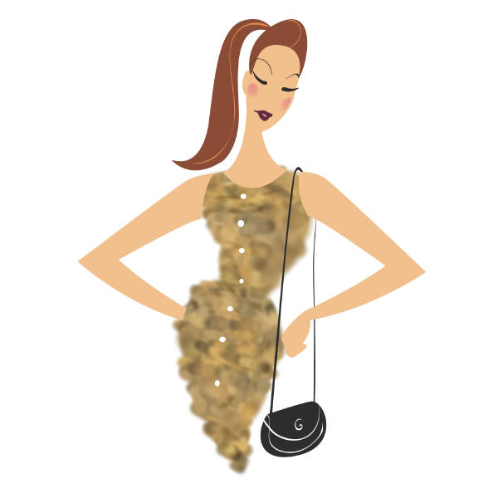
To describe something
Bonito-a: pretty
Feo-a: ugly
Grande: big
Importante: important
Limpio-a: clean
Mismo-a: same
Pequeño-a: small
Propio-a: own
Sucio-a: dirty

Slide 5
House or Apartment Rooms
El apartamento- apartment
El baño- bathroom
La cocina- kitchen
El comedor- dining room
El cuarto- room
El despacho- office
El dormitorio- bedroom
La escalera- stairs
El garaje- garage
El jardín- garden
La piscina- pool
El piso- floor
La planta baja- the ground floor
El primer piso- first floor
La sala- living room
El segundo piso- second floor
El sótano- basement
El techo- roof

Slide 6
Los Quehaceres: Chores
Arreglar el cuarto
Ayudar
Barrer el suelo
Cocinar
Cortar el cesped
Cuidar a los …
Dar
Dar de comer al perro
Hacer la cama
Lavar la ropa
Lavar los platos
Mopiar
Limpiar al baño
Pasar la aspiradora
Planchar la ropa
Poner la mesa
Los quehaceres
Quitar el polvo
Sacar la basura
Trabajar en el jardin
To straighten up a room
To help
To sweep
To cook
To cut the grass
To take care of…
To give
To feed the dog
To make the bed
To wash
To wash the clothes
To wash the dishes
To mop
To clean the bathroom
To vacuum
To iron the clothes
To put/place- to set the table
Chores
To dust- to clear the table
To take out the garbage
To work in the garden

Slide 7
TENER+QUE+ Infinitive= to have to do something!
Tengo: I have Tenemos: We have
Tienes: You have
Tiene: He/she has Tienen: They/y’all have

Slide 8
Los colores
¿De qué color es…? What color is…?
Amarillo/a- Yellow
Anaranjado/a- Orange
Azul- Blue
Blanco/a- White
Gris- Gray
Marrón/Café- Brown
Morado/a- Purple (Púrpura/Violeta)
Negro/a- Black
Rojo/a- Red
Rosado/a- Pink
Verde- Green

Slide 9

Estoy, estás, está, estamos, están
A la derecha de
A la izquierda de
Al lado de
Cerca de
Detras de
Debajo de
Enfrente de
Entre
Lejos de
Sobre
Vivir
To the right of…
To the left of…
Beside
Near
Behind
Under
In front of
Between
Far from
Above
To live

Slide 10
To compare and contrast
Mejor(es) que…
El/la mejor
Los/las mejores
Menos que
Peor(es) que…
El/la peor
Los/Las peores
Better than
The best
The best
Less/fewer than
Worse than
The worst
The worst

Slide 11
Other useful words
La cosa
Para mi
Para ti
La posession
Bastante
Cual(es)
Dinero
Un momento
¿Qué estás haciendo?
Recibir
Si
Thing
For me, in my opinion
For you, in your opinion
Possession
Enough
Which one
Money
One moment
***What are you doing?
To receive
If, whether

Slide 12
Present Progressive Tense
Use the present-tense of estar + the present participle to say that you are doing something right now.
AR Stem + ando = Lavando (washing)
ER Stem + iendo = Comiendo (eating)
IR Stem + iendo = Escribiendo (writing)

Slide 13
Affirmative Tú Commands
For regular verbs use the ud./él/ella form:
-ar ¡Habla! Speak!
-er ¡Lee! Read!
-ir ¡Escribe! Write!
For hacer and poner:
Hacer ¡Haz! Do/Make!
Poner ¡Pon! Put/Place!

Slide 14
Stem-Changing Verbs (o->ue)
Dormir: to sleep
Duermo Dormimos
Duermes
Duerme Duermen
Poder: to be able to -can
Puedo Podemos
Puedes
Puede Pueden

